Slide 1
Как сохранить самообладание в период подготовки к ГИА
Рекомендации выпускникам
при сдаче ГИА

Slide 2
Психологическая устойчивость
устойчивость психики и организма человека к стрессу

Slide 3
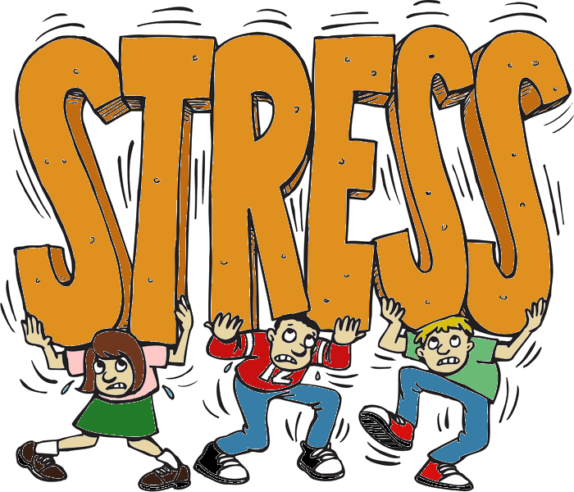
Стрессовые факторы
Давление со стороны взрослых
Неуверенность в собственных силах
Груз ответственности
Стрессовый характер процедуры экзамена

Slide 4
Сохраняй позитивный настрой!
Запрети себе бояться! Постарайся направить свои мысли в другое русло: "Я долго и целеустремленно работал, я сделал все от меня зависящее, из всего материала есть то, что я знаю и достаточно хорошо".
Научись никогда не думать о провале на экзамене. Настраивай себя на успех: "У меня все получится, в нужный момент я все вспомню".

Slide 5
В день экзамена
Идти на экзамен на голодный желудок
Плотный, калорийный завтрак
Легкий, питательный завтрак

Slide 6
В день экзамена
Собираясь на экзамен, включи бодрую, энергичную музыку. Вдохновляйся любимыми треками.
Не принимай успокоительные! Вялость и заторможенность не позволят сосредоточиться!
Хорошо выпить чай с мятой.

Slide 7
Как побороть страх перед экзаменом
Не заражайся чужим волнением Переживай свое волнение в одиночку, отойди в сторону, поброди по коридору, посмотри в окно.
Выполняй дыхательные упражнения. Это самый быстрый, простой и наиболее эффективный способ преодоления ощущения стресса и паники. Закрой глаза и дыши медленно и глубоко. Выдох должен быть в 2-3 раза продолжительнее, чем вдох.
Сбрасывай напряжение. Избавиться от мучительного дискомфорта помогут простейшие движения. Сделай несколько круговых движений головой, разомни руки, пожми плечами

Slide 8
Поведение на экзамене
Не допускай паники! Скажи себе «Стоп»!
Не реагируй на отвлекающие моменты.
Садись на всю глубину стула. Это поможет чувствовать себя увереннее.
Пробеги глазами весь текст, чтобы понять, какого типа задания содержатся.
Не спеши с ответами. Перечитывай задания несколько раз.
Если в течение отведенного времени не смог ответить на вопрос – положись на интуицию и укажи наиболее вероятный вариант.

Slide 9
«Не бывает великих побед, без великих препятствий!»
Вольтер

Slide 10
Спасибо за внимание! Спасибо за внимание!
Эксперт МКУ «ЦДиК» Конарева О.В.
Контактный телефон: +7(3462)77-12-08
Муниципальное казенное учреждение для детей, нуждающихся в психолого-педагогической и медико-социальной помощи «Центр диагностики и консультирования»

